Slide 1


EL INFORME DE PASANTÍAS
DIV. PASANTÍAS, PRÁCTICAS PROFESIONALES Y SEGUIMIENTO AL EGRESADO

Slide 2

EL INFORME DE PASANTÍA
Páginas preliminares
Texto del Informe
Introducción
Capítulo I
Capítulo II
Capítulo III
Capítulo IV
Materiales de Referencia
Notes:
2

Slide 3
PÁGINAS PRELIMINARES
Notes:
3

Slide 4
PÁGINAS PRELIMINARES
Notes:
4

Slide 5
PÁGINAS PRELIMINARES
Notes:
5

Slide 6
PÁGINAS PRELIMINARES
Notes:
6

Slide 7
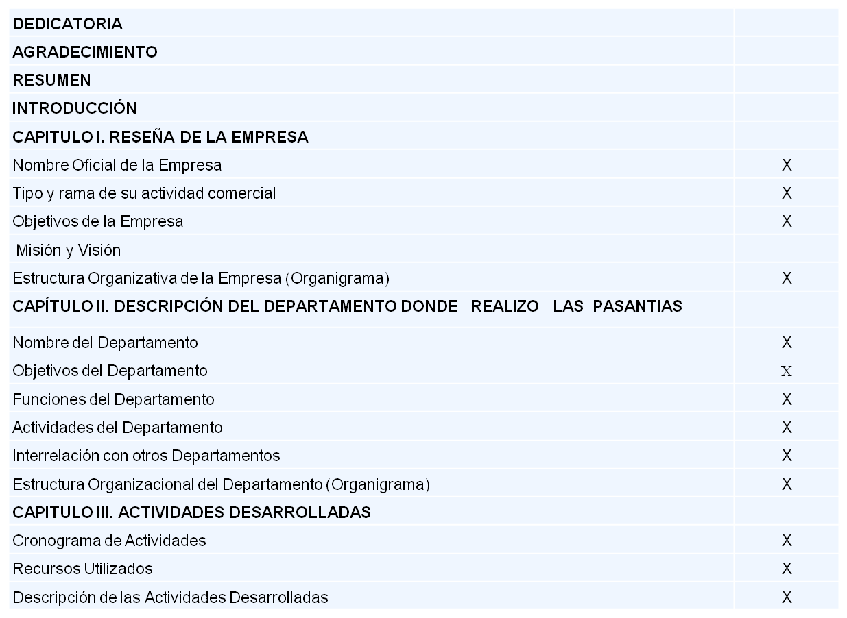
PÁGINAS PRELIMINARES
ÍNDICE GENERAL
Notes:
7

Slide 8
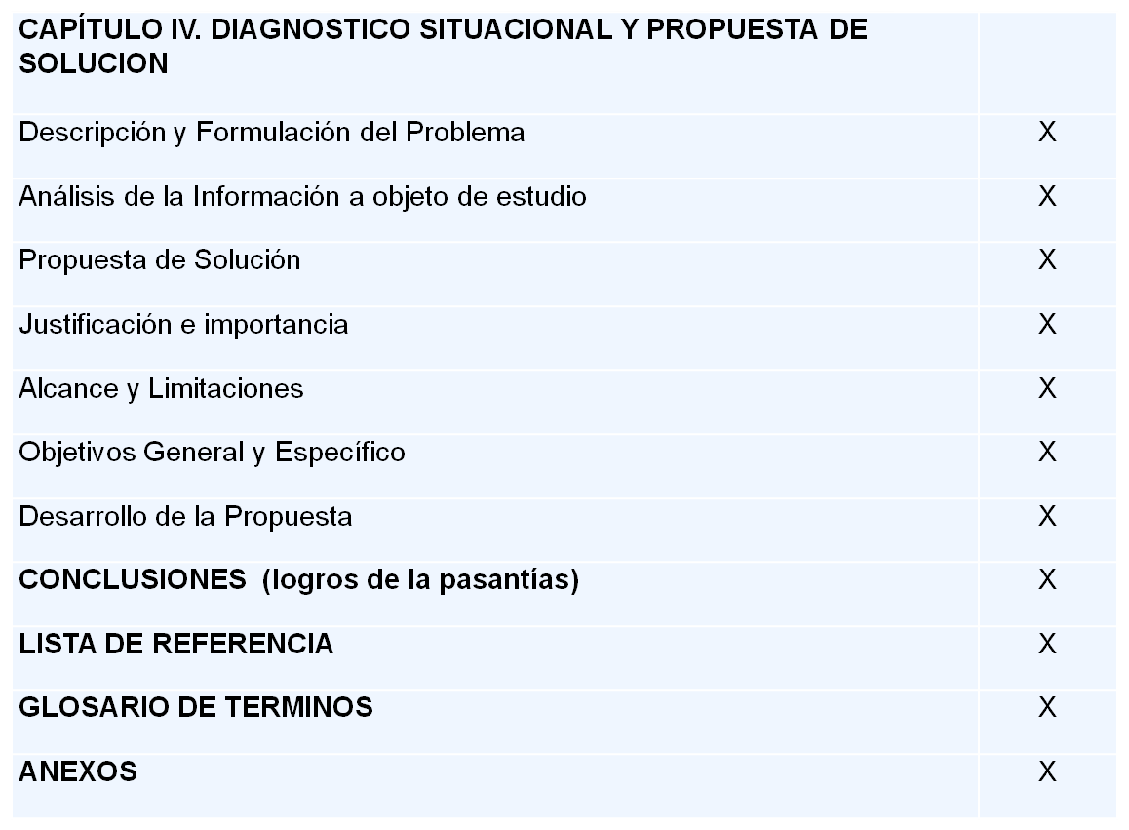
PÁGINAS PRELIMINARES
ÍNDICE GENERAL (CONTINUACIÓN)
Notes:
8

Slide 9

PÁGINAS PRELIMINARES
RESUMEN
Notes:
9

Slide 10
CAPITULO I RESEÑA DE LA EMPRESA.
Nombre oficial de la empresa o Institución.
Tipo y rama de actividad comercial.
Misión y Visión
Objetivos de la empresa
Estructura Organizacional (Organigrama).

Slide 11
CAPITULO II DESCRIPCIÓN DEL DEPARTAMENTO DONDE REALIZÓ LAS PASANTÍAS.
Nombre del Departamento
Explicación y señalamiento de los objetivos departamentales.
Funciones y actividades del departamento.
Interrelación con los otros departamentos
Su estructura organizacional (Organigrama).

Slide 12
CAPITULO III ACTIVIDADES DESARROLLADAS
ACTIVIDADES DESARROLLADAS:
Cronograma de actividades
Recursos utilizados
Descripción de actividades desarrolladas.

Slide 13
CRONOGRAMA DE ACTIVIDADES
Se refiere a la presentación de la planificación de manera gráfica, para ello se utilizará la gráfica de Gantt, donde se especificará en la columna de la izquierda las actividades a cumplir y en las columnas de la derecha el lapso de la ejecución de dichas actividades.

Slide 14
CRONOGRAMA DE ACTIVIDADES
 | AGOSTO |  |  |  | SEPT
ACTIVIDADES | 1 | 2 | 3 | 4 | 5 | 6
Inducción por parte del Tutor Industrial
Actualización y Organización de archivos elegibles
Diseño de Tríptico sobre el Departamento de Personal
Cálculo de Liquidaciones al Personal
Programa de Adiestramiento
Elaboración de Nómina y Cálculo Horas Extras
Colaboración en el proceso de Reclutamiento Externo de Personal
Incorporación y Desincorporación al Seguro Social
Calculo de Prestaciones Sociales a Personal en Retiro

Slide 15
RECURSOS UTILIZADOS
Referidos a los recursos
materiales, humanos y logísticos
utilizados para la ejecución de las pasantías.

Slide 16
DESCRIPCIÓN DE LAS ACTIVIDADES DESARROLLADAS
QUÉ HIZO?
¿PARA QUÉ SE HIZO?
¿CÓMO SE HIZO?

Slide 17
DESCRIPCIÓN DE LAS ACTIVIDADES DESARROLLADAS

Slide 18
CAPITULO IV
DIAGNÓSTICO SITUACIONAL Y PROPUESTA DE SOLUCIÓN
Descripción y Formulación del Problema: consiste en definir las debilidades, limitaciones, hechos o acontecimientos, detectados y seleccionado en el diagnostico situacional, identificando claramente sus causas y consecuencias por separado cada una, donde deberán estar bien explicadas y fundamentadas, de manera que se visualice claramente las posibles situaciones futuras, en caso de que se mantenga la situación actual y no se maneje el proceso.

Slide 19
CAPITULO IV
DIAGNÓSTICO SITUACIONAL Y PROPUESTA DE SOLUCIÓN
Análisis de la información objeto de estudio: consiste en un examen crítico de los datos o información obtenida, fundamentado el análisis con una base teórica y conceptual que integre aprendizajes logrados en diversas asignaturas de la especialidad y las estrategias metodológicas para el diseño de las alternativas de solución.

Slide 20
CAPITULO IV
DIAGNÓSTICO SITUACIONAL Y PROPUESTA DE SOLUCIÓN
La Base Teórica: esta referida a conceptos, definiciones, teorías que contribuyan a clasificar y ubicar el problema objeto de estudio, es decir; la búsqueda del significado, las implicaciones, la relación del problema con otras áreas del conocimiento.
Las estrategias metodológicas: son los pasos, técnicas, métodos empleados para la recolección de datos o información, procesamiento de esos datos, hacia la búsqueda de la alternativa de solución.

Slide 21
CAPITULO IV
DIAGNÓSTICO SITUACIONAL Y PROPUESTA DE SOLUCIÓN
Propuesta de Solución: Se debe colocar
“Nombre de la propuesta”
Justificación e importancia de la propuesta
Alcances y limitaciones
Objetivos de la Propuesta
Desarrollo de la propuesta

Slide 22
CAPITULO IV
DIAGNÓSTICO SITUACIONAL Y PROPUESTA DE SOLUCIÓN
.
Es la exposición de las razones que posee el pasante para el tratamiento del problema, explicar el por qué de la propuesta, las razones que sustentan el aporte para la empresa, señalando la manera de cómo la propuesta ayudará en la solución del problema o en la toma de decisiones.
Justificación e Importancia de la Propuesta

Slide 23
CAPITULO IV
DIAGNÓSTICO SITUACIONAL Y PROPUESTA DE SOLUCIÓN
.
Alcance, referido a las posibilidades de aplicación real de la alternativa o propuesta de solución; es decir, la magnitud en términos generales que se lograría con la solución del problema, precisar hasta donde llega la propuesta y qué aspectos incluye.
Alcances y Limitaciones

Slide 24
CAPITULO IV
DIAGNÓSTICO SITUACIONAL Y PROPUESTA DE SOLUCIÓN
.
OBJETIVOS: General y Específicos
General: Es el propósito general que tiene la propuesta.
Específicos: Son los propósitos específicos por los cuales se puede lograr el Objetivo General.

Slide 25
DESARROLLO DE LA PROPUESTA
Consiste en presentar la solución del problema detectado. Esta debe ser cónsona con los objetivos planteados. Desarrollar los pasos o el proceso que lleva implícita la alternativa de solución.
(Desarrollo de Estrategias, Diseño de Manuales, Diseño de Formatos e Instructivos, según sea el caso)

Slide 26
.
CONCLUSIONES
LISTA DE REFERENCIA
GLOSARIO DE TÉRMINOS
ANEXOS (EVIDENCIAS FOTOGRÁFICAS)

